Slide 1
Crise financière … le retour ?
Jézabel Couppey-Soubeyran
Université Paris 1 Panthéon-Sorbonne -
Centre d’économie de la Sorbonne
& Institut Veblen (https://www.veblen-institute.org)
couppey@univ-paris1.fr

Slide 2
Introduction
Des réformes ont eu lieu après la crise financière de 2007-2008 (Bâle 3, Dodd-Frank Act, Union bancaire …)
Trump 1 avait commencé à vider le Dodd-Frank Act de sa substance, Trump 2 promet une dérégulation financière de plus grande ampleur.
Comment l’Europe va-t-elle réagir ?
Les « omnibus » de la Commission européenne laissent craindre le choix de la dérégulation financière
Pourtant la régulation financière peut être un levier pour avancer dans la transition écologique et protéger les intérêts européens (« protectionnisme financier de la dissuasion », Amiel & Vallée, mars 2025)
Quelle résilience face à une nouvelle crise financière ?
Les banques centrales sont-elles les garantes de la stabilité financière ?

Slide 3
Plan de la présentation
Retour sur les réformes post crise 2007-2008
Permanence des lignes de faille
L’action des banques centrales face aux crises : quelles conséquences pour la stabilité financière ?
Vers une nouvelle crise financière ?
Quel avenir pour la régulation financière ?

Slide 4
1. Retour sur les réformes post crise 2007-2008
L’encadrement de l’activité des banques avant la crise de 2007-2008 reposait sur une réglementation « prudentielle » issue des accords de Bâle 1 (1988), puis Bâle 2 (2004) :
un ratio de fonds propres de 8% en proportion des actifs pondérés par les risques
définition large des fonds propres (seulement 4% de tier 1, dont 2% de core tier 1 exigés pour satisfaire le ratio de 8%)
une assiette de risques élargie sous Bâle 2 (risque de crédit, de marché et opérationnel)
une mesure des risques sophistiquée mais largement optimisable (cf. Haldane & Madouros, 2012).
La crise de 2007-2008 a obligé à renforcer ces standard (accords de Bâle 3 signés en 2010).

Slide 5
Les recommandations de Bâle 3
Du microprudentiel :
Des fonds propres de meilleure qualité, en plus grande quantité
Un ratio de levier
Deux ratios de liquidité : LCR et NSFR
Un peu de macroprudentiel
Coussin contracyclique (exigences de fonds propres calibrées en fonction du cycle financier)
Surcharges pour les banques systémiques (exigences de fonds propres calibrées en fonction de la systémicité des banques)
Résumé des dispositions : https://www.bis.org/bcbs/basel3/b3_bank_sup_reforms.pdf

Slide 6
Autres pans importants des réformes
Réorganisation de la surveillance (Union bancaire en zone euro, Dodd-Frank aux USA)
Responsabilisation des créanciers (dispositifs de résolution des difficultés bancaires)
Généralisation des chambres de compensation sur les marchés de produits dérivés

Slide 7
Pas de rupture philosophique
L’approche reste « prudentielle » et non structurelle
« micro-prudentielle » bien plus que « macroprudentielle »
Sans grande remise en question des modèles internes (le plancher de 72,5% introduit dans l’accord Bâle 3.5 de décembre 2017 limite mais maintient l’avantage que les banques retirent des modèles internes)
En dépit de la plus grande attention portée aux banques systémiques, la concentration ne mobilise toujours pas l’attention du régulateur (au contraire, la formation de grands groupes paneuropéens est encouragée en Europe)

Slide 8
2. Permanence des lignes de faille
Trop de sophistication
Pas assez de macroprudentiel
L’absence de mesures structurelles
La stabilité financière toujours vue comme un frein à la performance économique
La poursuite d’une financiarisation galopante

Slide 9
Trop de sophistication
« Une réglementation compliquée a été la réponse naturelle des régulateurs à un système financier de plus en plus complexe » (Haldane & Madouros, 2013)
Des règles microprudentielles plus strictes et plus simples sont souhaitables
Le ratio réglementaire pondéré par les risques est sophistiqué et manipulable.
Le ratio de levier est plus fruste mais moins manipulable

Slide 10
Pas assez de macroprudentiel
Il faut une véritable action macroprudentielle
à rebours du cycle financier (contracyclique)
de contrôle renforcé des groupes systémiques
L’action macroprudentielle signifie également une approche globale, qui cerne les interconnexions entre banques et non banques, entre banques et shadow banques.

Slide 11
L’absence de mesures structurelles
À problèmes structurels, mesures structurelles
Taille excessive de certaines banques
Concentration forte
Modèle d’activité peu orienté vers le financement des entreprises
Or les réformes n’en ont guère introduites
Mesures de séparation très light, loin du GSA de 1933 (en voie de suppression aux US)
La séparation n’est ni la seule ni même la meilleure mesure envisageable. Taxation.

Slide 12
La stabilité financière toujours vue comme un frein à la performance économique
La stabilité financière reste perçue comme un obstacle à la croissance
Or « bon nombre d’études de ces dernières années (Arcand, Berkes, Panizza, 2012 ; Cournède, Denk et Hoeller, 2015) ont démontré qu’au-delà d’un certain seuil, la finance ne profite plus à la croissance et lui devient même préjudiciable par l’instabilité qu’elle engendre. » (rapport Terra Nova, sept. 2018)

Slide 13
La poursuite d’une financiarisation galopante
Les tendances d’avant crise n’ont guère été infléchies :
le système financier mondial a doublé de volume depuis 2007-2008 d’après les chiffres du Financial Stability Board.
Le shadow banking également !

Slide 14
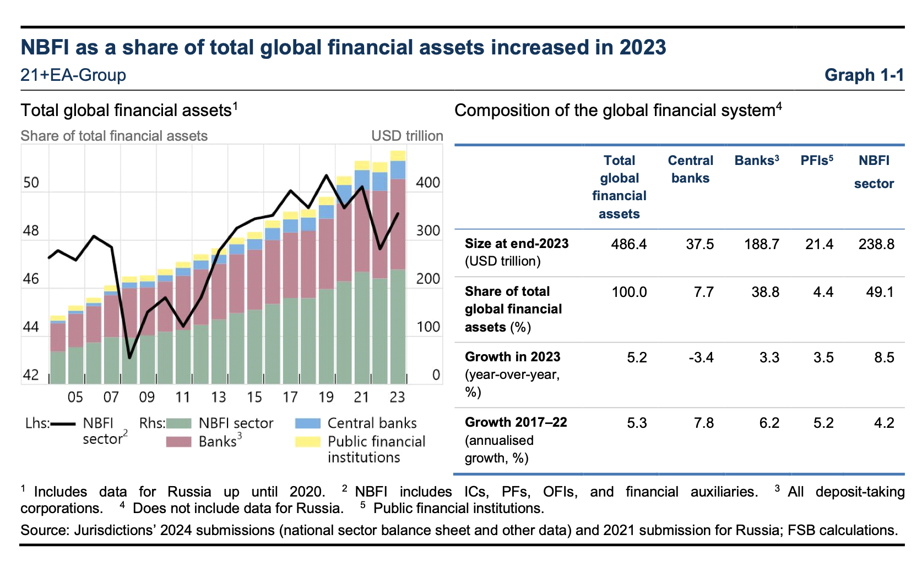
486 000 mds de dollars (environ 5 fois le PIB mondial)

Slide 15
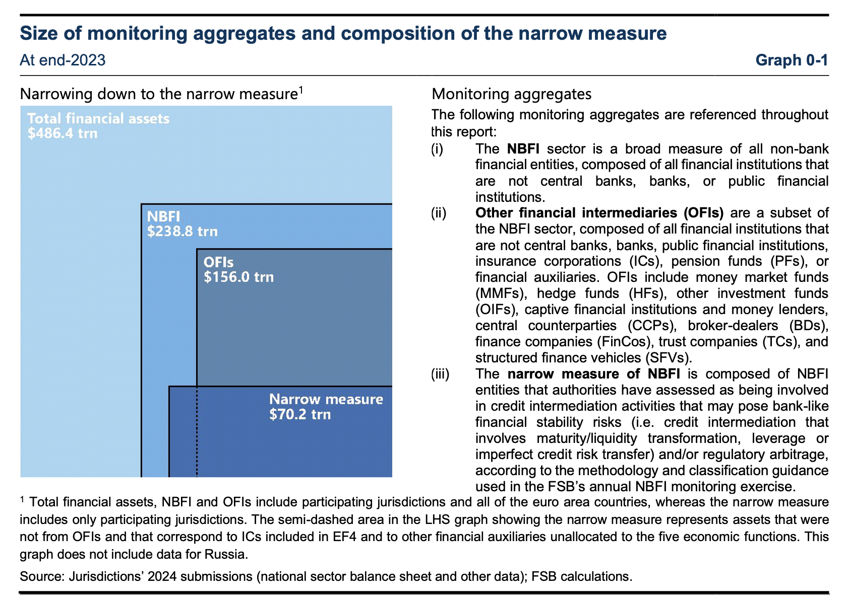
Le shadow banking a également doublé de volume depuis 2007-2008

Slide 16
3. L’action des banques centrales face aux crises : quelles conséquences pour la stabilité financière ?
L’expansion du système financier a été largement alimentée par les banques centrales dans le cadre des politiques monétaires de gestion de crise :
Des prêts de liquidités aux banques à des conditions très accommodantes (comme avec les LTRO, TLTRO ou encore les PELTRO de l’Eurosystème)
et des achats d’actifs (quantitative easing), qui ont élargi les conditions d’accès à la monnaie centrale.
Sans que les pouvoirs publics ne cherchent à tempérer la montée de l’endettement ou des prix d’actifs en résultant, plus enclins à y voir une source de croissance de l’activité économique que d’instabilité financière.

Slide 17
La poursuite de l’expansion de la financiarisation en lien avec l’action des banques centrales
Évolution du bilan des banques centrales (en milliers de milliards de dollars), source : https://www.yardeni.com/pub/peacockfedecbassets.pdf

Slide 18
Montée de l’instabilité financière
Cette expansion du système financier pourrait avoir renforcé l’instabilité financière.
Les faillites de banques régionales aux États-Unis, au printemps 2023, suivies par celle de Crédit Suisse en Europe, ainsi que les difficultés croissantes observées sur les marchés immobiliers en Chine, mais aussi aux États-Unis et en Europe à la suite de la remontée des taux d’intérêt, ont rappelé les prémices de la crise financière de 2007-2008.

Slide 19
QT light et de courte durée
Face à l’inflation au sortir de la crise sanitaire (2021), les banques centrales ont remonté leur taux d’intérêt.
Le resserrement des politiques monétaires a amorcé une contraction des bilans des banques centrales
Mais cela n’a pas freiné longtemps la financiarisation
le quantitative easing (QE) n’est pas aisément réversible : moins facile à inverser qu’à déployer.
Même si le quantitative tightening (QT) a effectivement débuté, nulle part les banques centrales n’ont vendu massivement les titres achetés au cours de ces dernières années. Au mieux, elles ne réinvestissent pas sur les marchés de titres les montants de remboursement des titres qui arrivent à échéance, ce qui suffit à contracter leur bilan.
Le resserrement des politiques monétaires est déjà en pause. Plusieurs baisses de taux directeurs en 2024-2025. Taux neutre ?

Slide 20
Banques centrales : Pompiers pyromanes ou Sisyphes ?

Slide 21
Les BC condamnées à éteindre les incendies financiers et rallumant la mèche de ceux d’après (Sisyphe)
Lorsqu’une crise financière éclate, la banque centrale intervient comme « prêteur en dernier ressort » (pompier des incendies financiers).
La crise de 1929 leur a enseigné que cette intervention était nécessaire.
Ce type d’intervention après coup a bien fonctionné en 1987 et en 2001. Plus difficile en 2008 !
Le problème est que l’extinction de l’incendie consiste à abaisser les taux au plancher et à abreuver les banques et les marchés de toutes les liquidités nécessaires.
Ces mesures et celles dites « non conventionnelles » d’achats d’actifs contribuent à la formation de nouvelles bulles de prix d’actifs.

Slide 22
4. Vers une nouvelle crise financière ?
Que nous disent Irving Fisher, Hyman Minsky, Charles Kindleberger, Claudio Borio à propos des crises financières
Elles se répètent sans jamais se ressembler vraiment mais avec des ingrédients communs : endettement, spéculation.
A l’origine de chaque crise financière, il y a toujours un « boom », un « déplacement de l’économie » favorisé par telle invention, telle découverte … (IA)
Les comportements de financement risqués se multiplient dans les phases ascendante du cycle financier (emballement financier)
Les crises marquent le point de retournement du cycle financier (fréquence 16 à 20 ans … 17 ans nous séparent de 2008)

Slide 23
Dette globale (publique et privée au niveau mondial)
Source : FMI, https://www.imf.org/en/Blogs/Articles/2023/09/13/global-debt-is-returning-to-its-rising-trend

Slide 24
Bulle IA ? (action Nvidia / S&P500)

Slide 26
5. Quel avenir pour la régulation financière ?
Grand risque de dérégulation financière aux Etats-Unis mais possiblement aussi en Europe
Plusieurs scénarios envisageables en fonction de la réponse européenne.

Slide 27
Trump 1 : les prémices de la dérégulation financière
En Europe : L’Union des marché de capitaux lancée en 2015 sous la présidence de JC Juncker à la CE : accès à la dette et titrisation …
Puis Pacte vert sous la présidence d‘Ursula von der Leyen.
Donald Trump et ses juristes le 14 février 2017. 1er coup de canif dans le DFA. En 2018, le seuil à partir duquel les banques sont considérées comme « systémiques » a été relevé de 50 à 250 milliards de dollars d’actifs. Leur nombre est passé de 39 à 12. Deux tiers ont ainsi échappé aux stress tests et à la surveillance renforcée (dont SVB).
Notes:
La déréglementation bancaire de 2018 aux États-Unis a probablement une part de responsabilité.
Le seuil à partir duquel les banques sont considérées comme étant d’importance systémique a alors été relevé de 50 à
250 milliards de dollars d’actifs. Fin 2015, 39 banques se trouvaient au-dessus du seuil de 50 milliards contre seulement 12
au-dessus de 250 milliards. La dérégulation de 2018 a ainsi permis aux deux tiers des banques de se soustraire aux tests de
résilience annuels de la Fed. Parmi elles, Silicon Valley Bank (SVB) qui, au dernier trimestre 2022, totalisait 212 milliards
d’actifs.

Slide 28
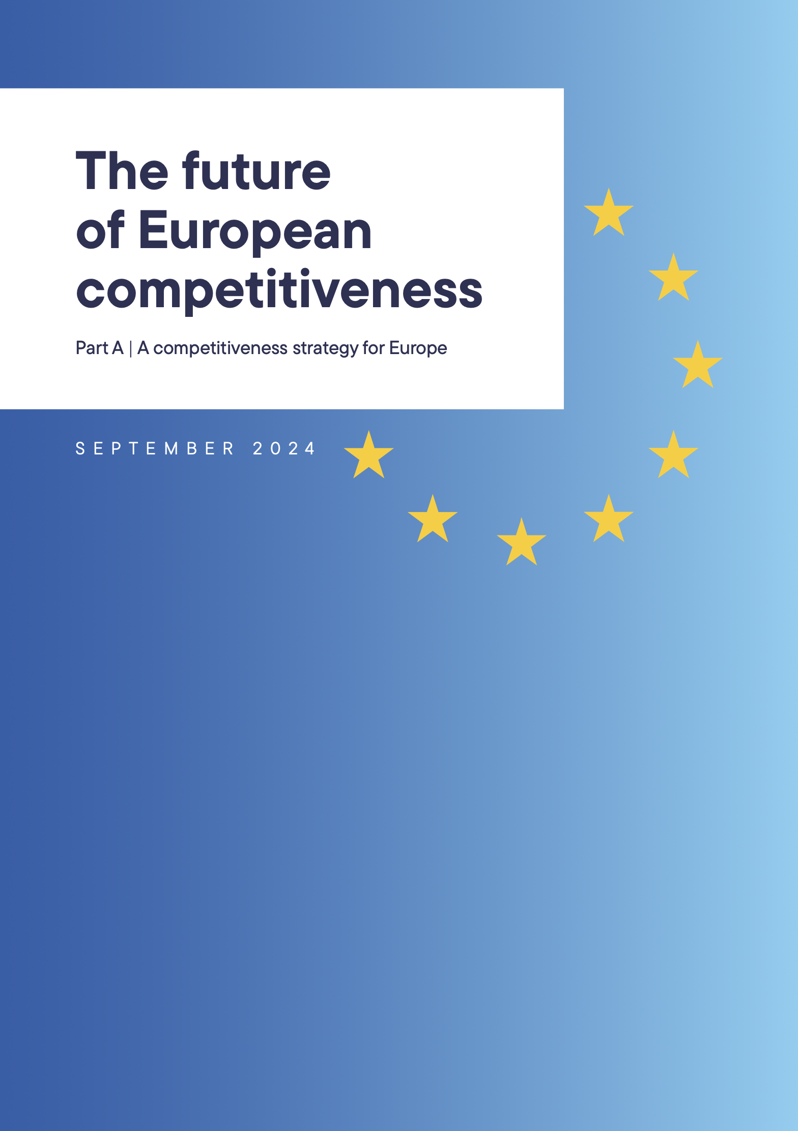
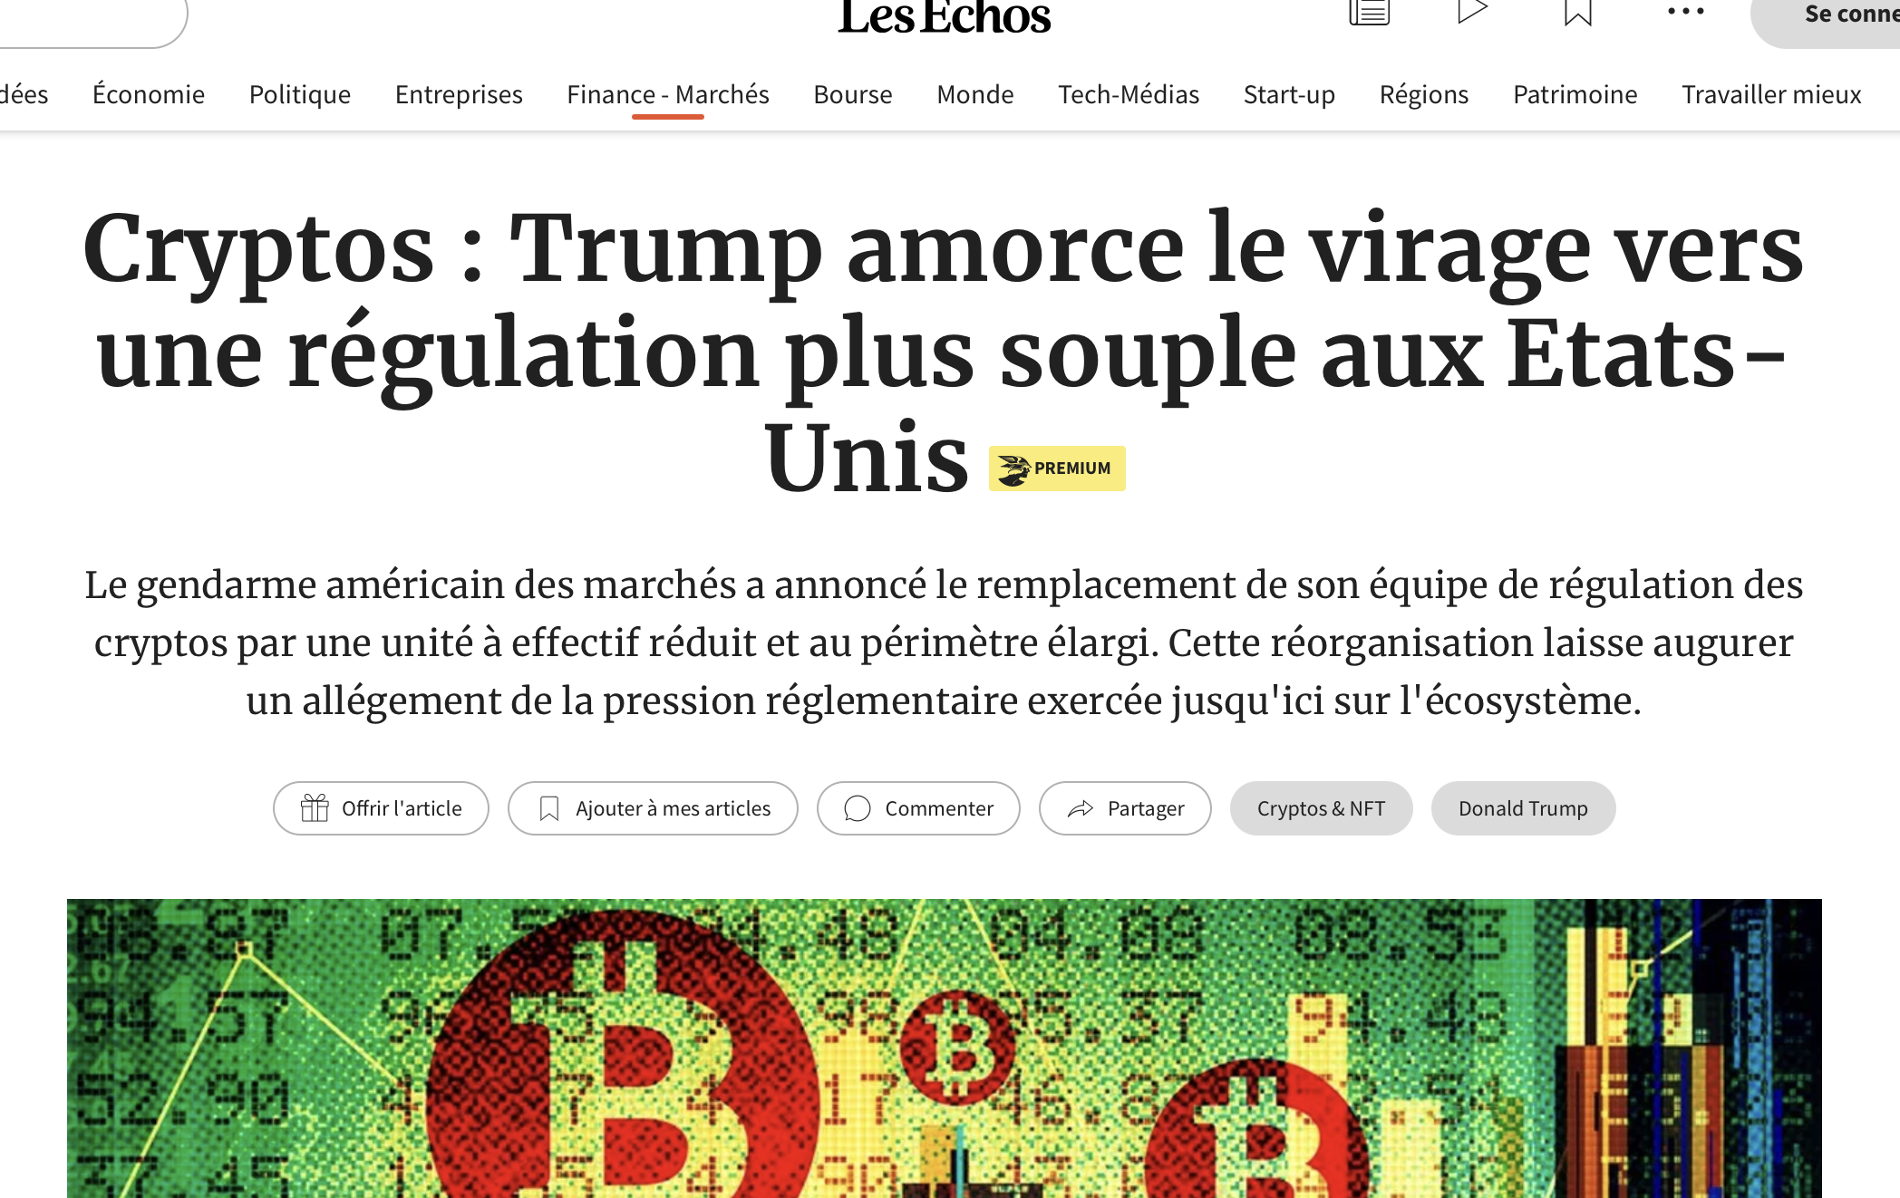
Trump 2 : une dérégulation financière de plus grande ampleur en perspective / réponse EU
En Europe : rapport Draghi (sept 2024)
Omnibus de la CE, détricotage du Pacte vert ?

Slide 29
Plusieurs scénarios envisageables
Option 1/ Dérégulation aux États-Unis et en Europe : les « omnibus » de la Commission européenne appellent à une simplification qui pourrait amener une déréglementation
Option 2/ Dérégulation aux États-Unis et statu quo en Europe : maintien du Pacte vert et pas de dérégulation financière
Option 3/ Vers un protectionnisme financier : exigences réglementaires et licences bancaires durcies pour les entreprises financières US
Option 4/ Verdissement de la régulation financière (prise en compte du risque climatique dans les pondérations du ratio de fonds propres, coussin de fonds propres climatiques) pour orienter les flux financiers vers les investissements de transition

Slide 30
Accès libre : http://jezabel-couppey-soubeyran.fr/img/book/blablabanque.pdf

